Slide 1
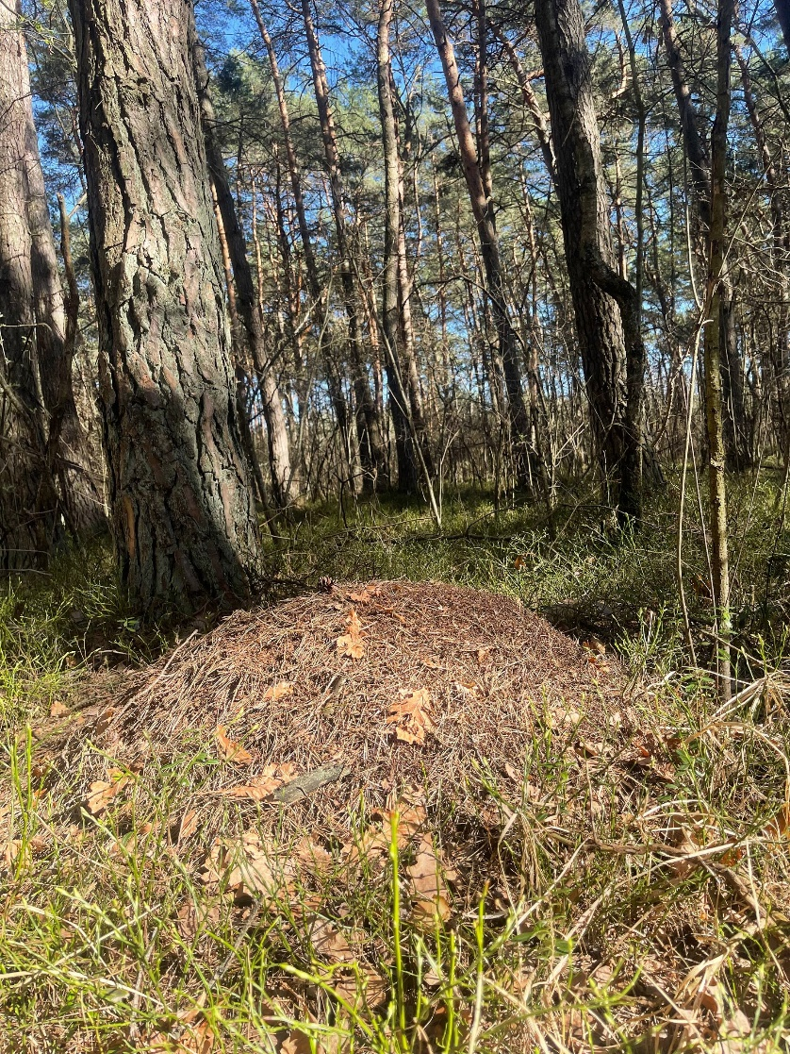
Особливості поширення та гніздобудівної діяльності мурах роду Formica залежно від типу лісового насадження
Науково-дослідницька робота
учнів 10а класу
ОЗО Дернівський ліцей Олицької міської ради Луцького району
Волинської області
Дядюся Назарія та Щеглової Ілони
Керівник :
Віннічук Лариса Андріївна

Slide 2
Гіпотеза
Тип лісового насадження визначає архітектуру та щільність гнізд: у соснових лісах переважають великі наземні куполи з хвої з рівномірним розподілом територією, тоді як у дубових лісах гніздова діяльність зосереджена на освітлених ділянках, а структура гнізд характеризується більшою часткою ґрунту та рослинного детриту

Slide 3
Об’єкти дослідження:
Процеси життєдіяльності та просторового розміщення мурах роду Formica у лісових біоценозах.
Предмет дослідження:
Особливості поширення, щільності поселень та специфіка архітектури гнізд мурах роду Formica залежно від складу лісових насаджень (на прикладі соснового та мішаного лісів).

Slide 4
Мета дослідження:
Виявити та порівняти особливості просторового розміщення і гніздобудівної діяльності мурах роду Formica у соснових та дубових лісових насадженнях, а також встановити залежність параметрів їхніх гнізд від екологічних умов цих типів лісу.
Виявити та порівняти особливості просторового розміщення і гніздобудівної діяльності мурах роду Formica у соснових та мішаних лісових насадженнях, а також встановити залежність параметрів їхніх гнізд від екологічних умов цих типів лісу.

Slide 5
Дослідницькі завдання
Провести облік кількості мурашників на обраних ділянках соснового та мішаного лісів.
Нанести на карту діючі та покинуті мурашники
Виміряти морфометричні параметри гнізд (висоту, діаметр, форму купола).
Проаналізувати склад будівельного матеріалу куполів у різних насадженнях.
Визначити вплив освітленості (зімкнутості крон) на локалізацію гнізд

Slide 6
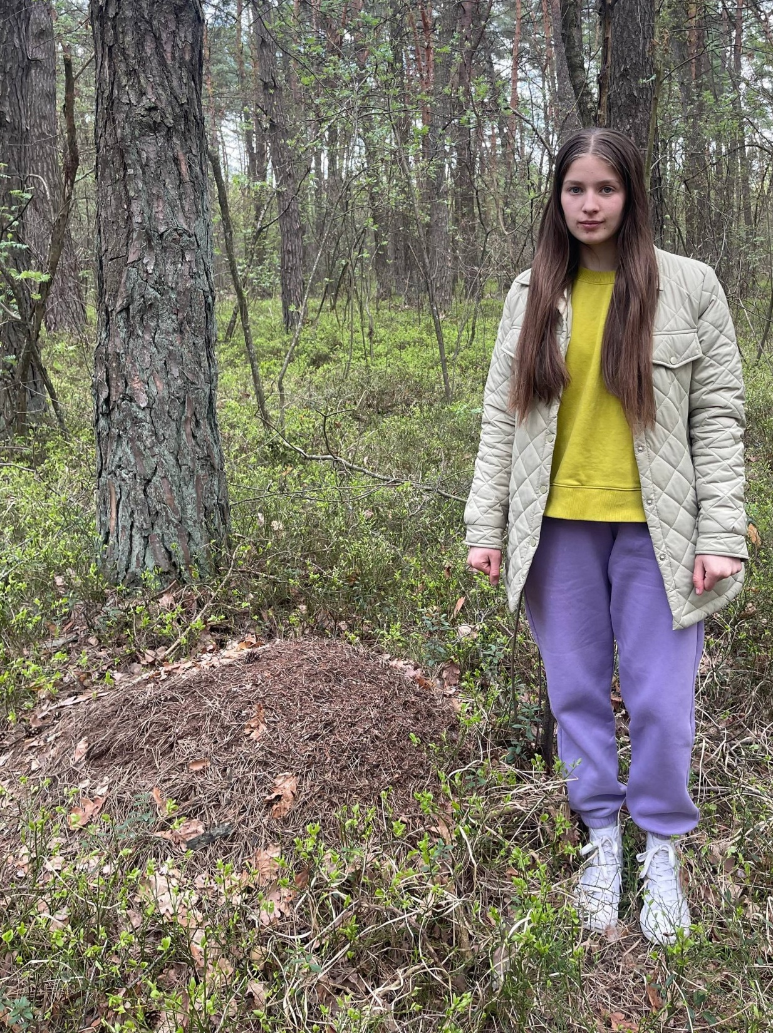
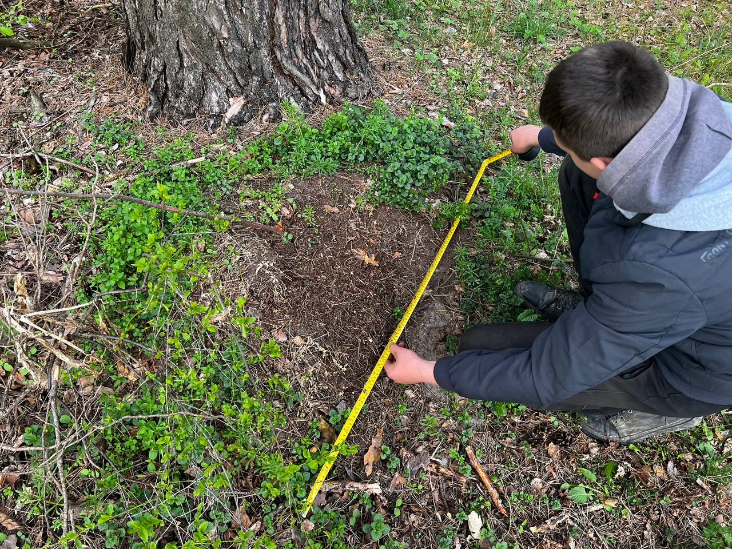
Матеріали та методи досліджень
Матеріалом дослідження є гнізда мурах роду Formica (наприклад, Formica rufa або Formica polyctena), виявлені на контрольних ділянках у соснових та мішаних лісах.
Польові методи
Морфометрія гнізд
Екологічні параметри
Математична обробка

Slide 7
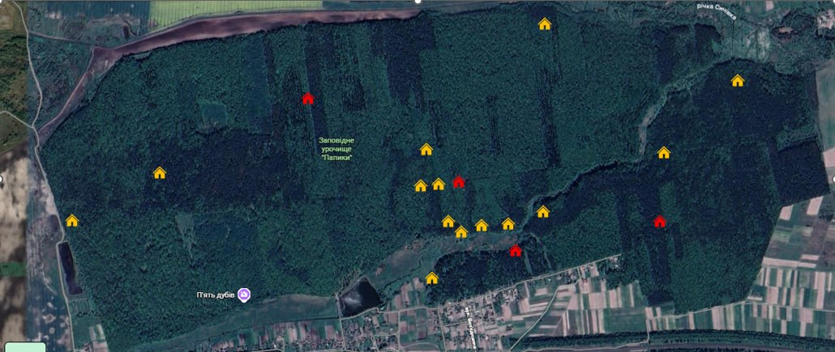
Карта мурашників
Діючі мурашники
2. Покинуті мурашники

Slide 8
Морфометрія гнізд
№ | Р-1 м. | Р-2 м. | Р-СР м. | Висота м. | Об'єм м². | Субстрат | Форма
1 | 0,5 | 0,6 | 0,55 | 0,35 | 0,11 | x-80;Л-5;с-15 | конічна
2 | 0,6 | 0,6 | 0,6 | 0,3 | 0,11 | x-70;Л-15;C-15 | конус
3 | 0,7 | 0,5 | 0,6 | 0,3 | 0,11 | x-85;Л-5;C-10 | пологий
4 | 0,6 | 0,55 | 0,575 | 0,27 | 0,09 | x-90;Л-6;С-4 | конус
5 | 0,8 | 0,8 | 0,8 | 0,25 | 0,17 | x-75;Л-10;С-15 | конічна
6 | 0,4 | 0,6 | 0,5 | 0,2 | 0,05 | x-85;Л-10;С-5 | пологий
7 | 0,7 | 0,7 | 0,7 | 0,3 | 0,15 | x-80;Л-5;с-15 | конус
8 | 1 | 0,6 | 0,8 | 0,35 | 0,23 | x-90;Л-5;С-5 | конічна
9 | 0,59 | 0,4 | 0,495 | 0,5 | 0,13 | x-83;Л-13;С-3 | конічна
10 | 1,3 | 1 | 1,15 | 0,3 | 0,42 | x-77;Л-15;С-8 | конічна
11 | 0,5 | 0,3 | 0,4 | 0,25 | 0,04 | x-79;Л-11;С-10 | конічна
12 | 0,3 | 0,2 | 0,25 | 0,25 | 0,02 | х-83;Л-10;С-7 | пологий
13 | 0,75 | 0,61 | 0,68 | 0,45 | 0,22 | х-75;Л-15;С-10 | конус
14 | 0,45 | 0,35 | 0,4 | 0,35 | 0,06 | х-90;л-4;С-6 | пологий
15 | 0,52 | 0,45 | 0,485 | 0,31 | 0,08 | x-72;Л-15;С-13 | пологий
16 | 0,6 | 0,4 | 0,5 | 0,2 | 0,05 | x-76;Л-14;С-10 | конічна
17 | 0,58 | 0,45 | 0,515 | 0,32 | 0,09 | x-79;Л-11;С-10 | конус
18 | 0,4 | 0,7 | 0,55 | 0,6 | 0,19 | x-88;Л-7;С-5 | конічна

Slide 9
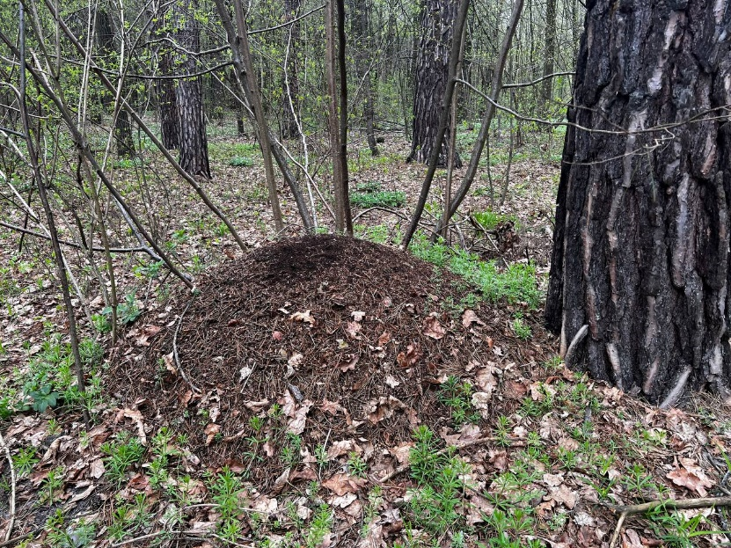
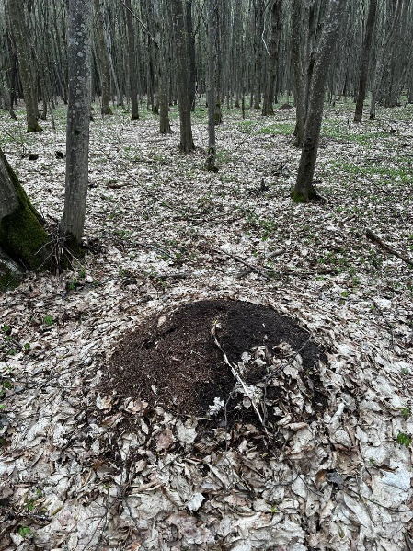
Середні розміри та типи гнізд
№ гнізда | Тип лісу | Вид мурах | Dсередній (м) | Н висота | V об’єм | Тип гнізда
1 | Хвойний | F. rufa | 0,77 | 0,32 | 0,18 | Конус
2 | Мішаний | F. rufa | 0,48 | 0,30 | 0,08 | Пологий конус

Slide 10
Склад будівельного матеріалу

Slide 11
Залежність об’єму мурашників від освітленості"

Slide 12
Розміщення мурашників відносно сторін горизонту

Slide 13
Висновки
Залежність розмірів від типу насадження: У ході дослідження підтверджено, що тип лісового насадження критично впливає на параметри гнізд мурах роду Formica. У соснових лісах середній об’єм куполів виявився у 1,5–2 рази більшим, ніж у мішаних, що пояснюється наявністю якісного будівельного матеріалу (хвої) та стабільною кормовою базою.
Архітектурні особливості: Гніздобудівна діяльність у мішаних лісах має специфічний характер: через відсутність хвої мурахи використовують листяний опад та значну частку ґрунту (до 20%). Це призводить до формування плоских куполів із низьким показником індексу форми
, тоді як у сосняках переважають правильні конічні структури з високою термоізоляцією.
Просторовий розподіл: У соснових насадженнях мурашники розподілені рівномірно завдяки високій проникності світла крізь ажурні крони. У листяних лісах спостерігається чітка приуроченість гнізд до екотонів (узлісь, галявин, доріг), що підтверджує гіпотезу про світлолюбність роду Formica та їхню залежність від сонячної інсоляції в затінених листяних лісах.
Терморегуляційні адаптації: Аналіз експозиції схилів показав, що 80% гнізд мають пологіший схил, орієнтований на південь або південний схід. Це забезпечує максимальний прогрів купола у весняний період, що є універсальною адаптацією незалежно від типу лісу.
Екологічне значення: Висока щільність та стабільність колоній у соснових лісах свідчить про оптимальні умови для роду Formica, що робить ці насадження більш стійкими до спалахів чисельності комах-шкідників.

Slide 14
Рекомендації
Збереження гнізд під час лісогосподарських робіт:
При проведенні рубок головного користування або санітарних рубок навколо діючих мурашників необхідно залишати «зону спокою» радіусом не менше 5–10 метрів, де заборонено рух важкої техніки та складування деревини.
У дубових лісах, де мурашники часто приховані в травові або мають низькі куполи, слід проводити попереднє маркування гнізд яскравими стрічками або віхами перед початком робіт.
Регулювання світлового режиму:
Для підтримки життєздатності колоній у густих затінених насадженнях (особливо в дібровах) рекомендується проводити вибіркове проріджування крон дерев з південного боку від мурашника. Це збільшить притік сонячного тепла, необхідного для розвитку розплоду.
Огородження великих гнізд:
На ділянках з високим рекреаційним навантаженням (поблизу лісових стежок, зон відпочинку) мурашники слід огороджувати дерев'яними конструкціями. Це захистить куполи від розтоптування людьми та пошкодження свійськими тваринами.
Штучне розселення (Мирмекомеліорація):
У молодих соснових насадженнях, де природне заселення мурахами затримується, доцільно проводити штучне розселення частин великих колоній із сусідніх ділянок. Це підвищить стійкість молодого лісу до шкідників (наприклад, соснового шовкопряда).
Моніторинг стану колоній:
Лісництвам рекомендується вести карту-схему розміщення великих мурашиних комплексів (федерацій), оскільки вони є природними резерватами ентомофагів, що стримують розмноження шкідливих комах без застосування хімікатів.
Інформаційна робота:
Встановлення інформаційних щитів на межах лісових масивів про роль мурах роду Formica як «санітарів лісу» для запобігання вандалізму та руйнуванню гнізд.

